Slide 1
การขับรถยนต์บนทางแยกทางร่วม
ใบความรู้ที่ 8
และการขับรถ
ในวงเวียน

Slide 2
เนื้อหา
1. การขับรถยนต์บนทางแยก
2. ทางแยกแบบตัว T
3. ทางแยกแบบตัว Y
4. ทางแยกเยื้องกัน
5. สี่แยก
6. การเข้าสู่ทางแยกแบบต่างๆ
7. ข้อควรปฏิบัติอย่างปลอดภัยสำหรับการเข้าสู่ทางแยก
8. การเข้าร่วมเส้นทาง
9. การเข้าร่วมเส้นทางบนถนนคู่แบบแยกส่วน
10. การขับรถยนต์เข้าสู่วงเวียน

Slide 3
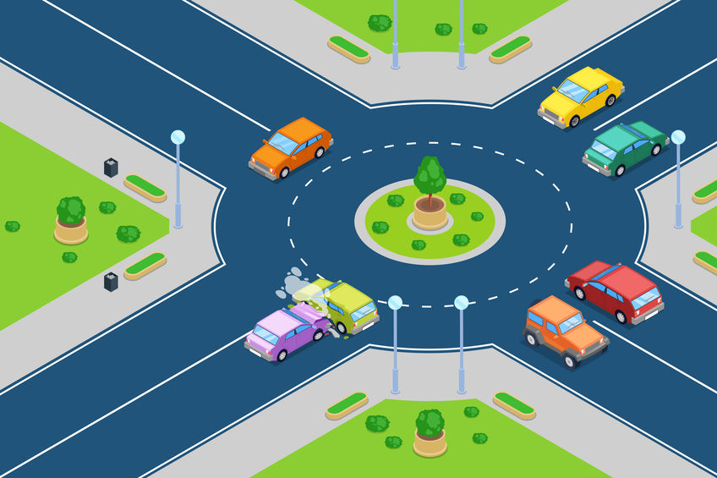
จุดประสงค์การเรียนรู้
1. บอกวิธีการขับรถยนต์เข้าสู่ทางแยกได้
2. บอกวิธีการเข้าสู่ทางร่วมได้
3. บอกวิธีการขับรถยนต์เข้าและออกวงเวียนได้

Slide 4
การขับรถยนต์บนทางแยก
ทางแยกเป็นจุดที่ถนนตัดกันและเป็นจุดอันตรายที่มีความเสี่ยงสูงต่อการที่จะเกิดอุบัติเหตุ ผู้ขับขี่จึงต้องระมัดระวังเพิ่มมากขึ้น
เมื่อเข้าใกล้ทางแยกผู้ขับขี่ควรปฏิบัติดังนี้
● มองไปข้างหน้าและดูเครื่องหมายจราจร
● เข้าช่องจราจรให้ถูกต้องตามทิศทางที่จะไป
● ไม่ควรเปลี่ยนช่องจราจรภายหลัง
● สังเกตรถยนต์คันอื่นที่อาจให้สัญญาณเพื่อเปลี่ยนช่องจราจร
● ระวังรถยนต์ที่อาจเปลี่ยนช่องจราจรโดยไม่ให้สัญญาณ
Notes:


Slide 5
ทางแยกแบบตัว
T
เส้นทางหลักจะเป็นเส้นทางบนยอดของตัวที
บริเวณก่อนถึงเส้นทางหลัก มักจะมีช่องจราจรแยกออกมาก่อนการเลี้ยวขวา
ทางแยกที่ไม่มีเครื่องหมายจราจร
ผู้ขับขี่ควรระมัดระวัง
ทางการขับขี่บนเส้นทางหลัก
 ตรวจดูเครื่องหมายจราจร
 หลีกเลี่ยงการแซงรถคันอื่น
 ระวังรถที่จะเข้าร่วมเส้นทางเดียวกัน
 วิ่งเข้าสู่ทางแยกจากเส้นอื่น
 คันที่คอยอยู่ที่ทางแยก
 รถคันที่จะเข้าร่วมทางแยก
Notes:
ทางแยกบนทางโค้ง
ต้องระมัดระวังเป็นพิเศษ เนื่องจากขอบเขตการมองเห็นจะถูกจำกัดลง และอาจมีรถคันอื่นวิ่งเข้ามา

Slide 6
ทางแยกแบบตัว
Y
เป็นทางแยกที่มีการเปลี่ยนแปลงทิศทางของถนนไม่มากนัก จึงมักทำให้เข้าใจผิดได้ง่าย
การเข้าร่วมเส้นทางหลักที่จุดหักมุมแหลม ถ้ามุมแหลมอยู่ทางขวามือของผู้ขับขี่ การมองเห็นด้านซ้ายจะถูกจำกัด ควรหยุดให้ตั้งฉากกับถนนสายหลักที่เครื่องหมายหยุด จะมองเห็นได้ดี

Slide 7
ทางแยกเยื้องกัน
ทางแยกเยื้องกันจะเชื่อมกันระหว่างถนนด้านซ้ายและถนนด้านขวา ลักษณะคล้ายกับทางสี่แยก แต่ถนนซ้าย-ขวาจะเหลื่อมกันเกิดอุบัติเหตุได้ง่าย
สิ่งที่ควรระมัดระวัง ได้แก่
 รถที่อาจโผล่มาจากทางรองซ้าย-ขวา
 รถที่วิ่งบนเส้นทางหลักแล้วเลี้ยวซ้าย-ขวา
 รถที่ขับข้ามเส้นทางหลัก

Slide 8
สี่แยกเป็นจุดที่เกิดอุบัติเหตุได้ง่าย ขั้นตอนการเลี้ยวขวาที่สี่แยกจะมีลักษณะคล้ายกับทางแยกอื่นๆ เช่น การประเมินสถานการณ์ การตรวจสอบเครื่อง และลดความเร็ว
สี่แยก
กรณีรถยนต์สองคันต้องการเลี้ยวขวา สามารถทำได้ ดังนี้
 วิธีเลี้ยวแบบล้ำหน้า
 วิธีเลี้ยวแบบชิดหน้า
โดยผู้ขับขี่จะเลือกใช้วิธีการใดขึ้นอยู่กับลักษณะของทางแยก แนวทางที่ต้องการใช้และเครื่องหมายต่างๆ
Notes:
สี่แยกที่ไม่มีเครื่องหมายจราจร
ต้องระมัดระวังเป็นพิเศษ จึงต้องประเมินสถานการณ์และตัดสินใจให้ดี

Slide 9
การเข้าสู่ทางแยกแบบต่างๆ
วิธีการเข้าสู่ทางแยกขึ้นอยู่กับความตั้งใจของผู้ขับขี่ว่าจะทำอะไร เช่น
 ข้ามทางแยกที่เป็นทางหลักเพื่อตรงไป
 เข้าร่วมทางหลักโดยการเลี้ยวขวา
 เข้าร่วมทางหลักโดยการเลี้ยวซ้าย
 ออกจากเส้นทางหลักเข้าสู่ทางรองโดยการเลี้ยวขวา/ซ้าย
 อยู่บนทางหลักและเคลื่อนผ่านทางแยก
ยิ่งเข้าใกล้ทางแยก ขอบเขตของการมองเห็นก็จะยิ่งดีขึ้น ขอบเขตของการมองเห็นของผู้ขับขี่บริเวณทางแยกขึ้นอยู่กับปัจจัยหลายอย่าง ได้แก่ ความโค้งของถนน อาคารและรั้วกั้นริมถนน รถยนต์ที่จอดกับที่หรือเคลื่อนที่ ความสว่างของแสงไฟและสภาพภูมิอากาศ

Slide 10
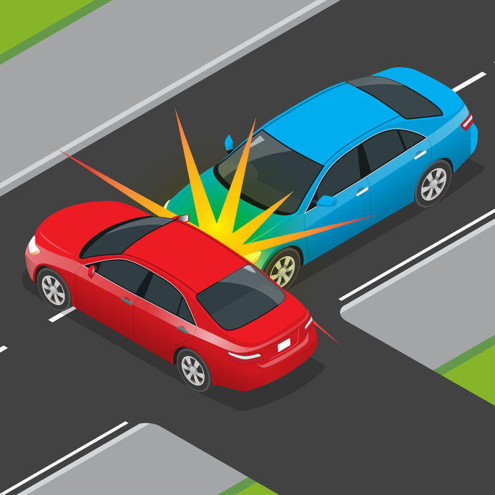
ข้อควรปฏิบัติอย่างปลอดภัยสำหรับการเข้าสู่ทางแยก
 มองกระจกหลังเพื่อตรวจสอบตำแหน่งและความเร็วของรถคันหลัง
 ให้สัญญาณที่ถูกต้องแต่เนิ่นๆ ตามข้อกำหนด
 ปรับตำแหน่งรถยนต์ให้เหมาะสมแต่เนิ่นๆ เพื่อให้ผู้ขับขี่อื่นๆ ทราบว่า เรากำลังทำอะไร
 ปรับอัตราเร็วของรถตามความเหมาะสม
 ดูรถคันอื่นและประเมินสถานการณ์
 ปฎิบัติให้สัมพันธ์กับสถานการณ์

Slide 11
การเข้าร่วมเส้นทาง
หมายถึง การที่รถยนต์คันหนึ่งออกจากถนนหนึ่งเข้าร่วมเส้นทางใหม่ของอีกถนนหนึ่งซึ่งเป็นบริเวณทางแยก
◆ อย่าเร่งรถแข่งกับรถที่กำลังวิ่งมา
◆ มองไปข้างหน้าให้ไกลๆ เตรียมปรับความเร็วรถให้สอดคล้อง
◆ ถ้าแน่ใจแล้วว่าปลอดภัย ควรเปลี่ยนช่องตามความเร็วรถ
สิ่งที่ควรหลีกเลี่ยง
 ไม่ควรแทรกเข้าไปในเส้นทางที่การจราจรวิ่งอย่างต่อเนื่อง
 ไม่ควรวิ่งตามไหล่ทางคู่กับรถคันอื่น
Notes:
การดูแลรักษา หลังจากใช้งานให้ใช้กระดาษทรายเนื้อละเอียดขัดถูเบาๆ จากนั้นนำผ้าชุบน้ำมันทำความสะอาดส่วนที่เป็นเหล็กเพื่อป้องกันสนิม ค้อนไม้ให้ทาน้ำมันวานิช
การนำไปใช้งาน
การใช้ตอกสิ่ว ปรับและตั้งสิ่วให้อยู่ในตำแหน่งที่ต้องการ ตอกด้วยน้ำหยักพอประมาณ
การใช้ปรับแต่งเครื่องมือ เช่น การเคาะปรับแต่งกบไสไม้ โดยเคาะที่ส่วนท้ายเพื่อถอดใบและลิ่มออก
การใช้ประกอบชิ้นงาน ควรหาเศษไม้มารองระหว่างชิ้นงานกับหน้าสัมผัสของค้อน
การนำไปใช้งาน
การจับค้อน จับด้วยมือข้างที่ถนัด กระชับ จับให้ได้ระดับหนึ่งในสามของความยาวค้อน
การตอก ต้องให้หน้าค้อนทำมุมกับตะปู 10 องศา ตอกเบาๆ 2 ครั้ง แล้วตอกเต็มที่ 1 ครั้ง สลับกันไปมา
การถอนตะปู เมื่อตะปูเริ่มงอ ควรถอนออกทันที

Slide 12
การเข้าร่วมเส้นทาง
บนถนนคู่แบบแยกส่วน
การเลี้ยวซ้าย
การเลี้ยวขวา
ถ้าถนนคู่ไม่มีช่องสำหรับเลี้ยวซ้ายให้เลี้ยวตามหลักการที่ได้กล่าวมาแล้ว ถ้าถนนคู่มีช่องจราจรรองรับ ให้ปฏิบัติดังนี้
 เร่งความเร็วรถยนต์ให้เหมาะสม
 ตรวจหาระยะช่องว่างรถที่วิ่งอยู่เพื่อเข้าร่วมเส้นทาง
 ควรขับขี่อยู่บนช่องจราจรซ้าย จึงเปลี่ยนช่องจราจรถ้าจำเป็น
 อย่าเข้าร่วมเส้นทางจนกว่าจะแน่ใจว่า ไม่ทำให้ความเร็วของการจราจรต้องกระทบกระเทือน
ต้องระมัดระวังรถยนต์ที่วิ่งสวนกันมา
 ขับข้ามถนนส่วนแรกก่อนเข้าสู่ส่วนที่สอง
 ตัดสินใจว่าควรไปหรือหยุดคอยก่อน
 ถ้าช่องกลางถนนกว้าง ควรหยุดก่อนที่จะเข้าสู่ถนนส่วนที่สอง
 ถ้าช่องกลางถนนแคบ ควรให้ถนนว่างทั้งสองส่วนก่อนจะข้ามไปส่วนที่สอง
 อย่าเข้าร่วมเส้นทางถ้าไม่จะแน่ใจว่าจะกระทบการจราจรหรือไม่

Slide 13
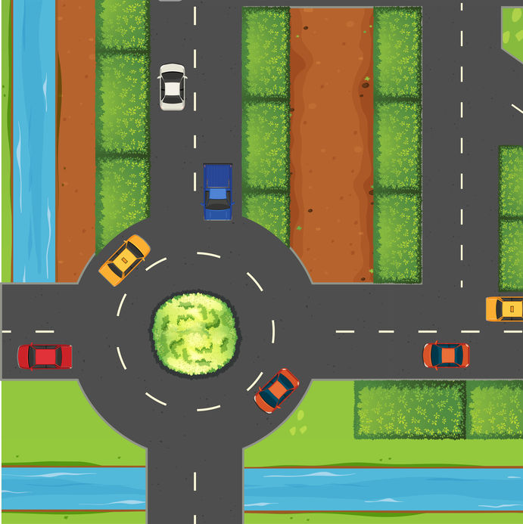
การขับรถยนต์เข้าสู่วงเวียน
ก่อนที่จะขับรถเข้าร่วมเส้นทางวงเวียนนั้น จะต้องตรวจดูรถทางด้านขวาและให้สิทธิ์รถทางขวาไปก่อน
การเลี้ยวซ้ายในวงเวียน ควรปฏิบัติดังนี้
 ให้สัญญาณไฟเลี้ยวซ้ายในขณะที่กำลังขับรถเข้าวงเวียน
 ขับรถชิดช่องจราจรซ้ายของถนน
 ใช้ช่องจราจรซ้ายสุดของวงเวียน
 ใช้สัญญาณไฟเลี้ยวซ้ายไปจนสุดวงเวียน

Slide 14
การขับตรงไปข้างหน้า ควรปฏิบัติดังนี้
 ขับชิดช่องจราจรทางซ้ายของถนน
 ใช้ช่องจราจรนั้นตลออดเวลาที่วิ่งในวงเวียน
 มองกระจกมองข้าง
 เมื่อขับขี่เลยทางแยกสุดท้ายก่อนทางแยกที่ต้องการไป ให้สัญญาณไฟเลี้ยวซ้าย
การขับรถยนต์เลี้ยวขวา ผู้ขับขี่ควรปฏิบัติดังนี้
 ให้สัญญาณไฟเลี้ยวขวาในขณะที่เข้าวงเวียน
 ใช้ช่องจราจรด้านขวาของถนน
 ใช้สัญญาณไฟเลี้ยวขวา
 มองกระจกข้าง
 เมื่อขับขี่เลยทางแยกสุดท้ายก่อนทางแยกที่ต้องการไป ให้สัญญาณไฟเลี้ยวซ้าย และขับขี่ต่อไปเรื่อยๆ ถ้าถนนว่าง

